Slide 1
数据结构与算法
数组与稀疏矩阵
20200305-20200311
丁家恳

Slide 2
前言
平常数组都是直接用的，不过现在为了学习数据结构的思想，我自己把数组写成了一种数据类型。没有太大的实用性，仅仅有学习用途。
压缩特殊矩阵代码自己写，所涉及矩阵均为方阵，均选取行优先的算法进行压缩。配套设计的部分相关操作只有测试价值，没有使用价值。
压缩稀疏矩阵代码抄资料的

Slide 3
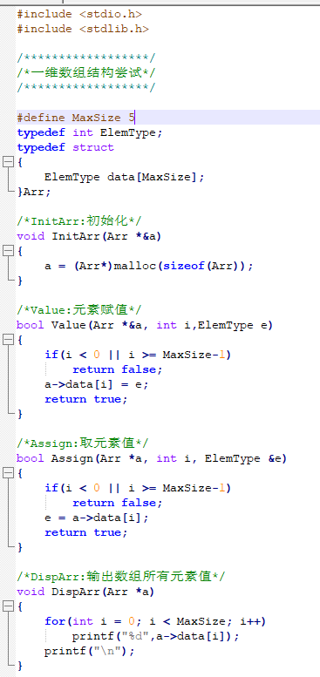
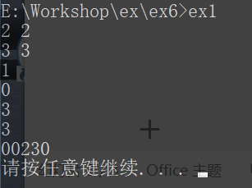
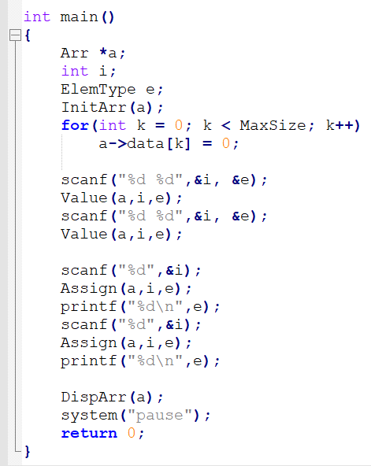
一维数组实现
注：数组具有随机存储特性，因而虽然可以看作是线性表的推广，但并不等同与线性表

Slide 4
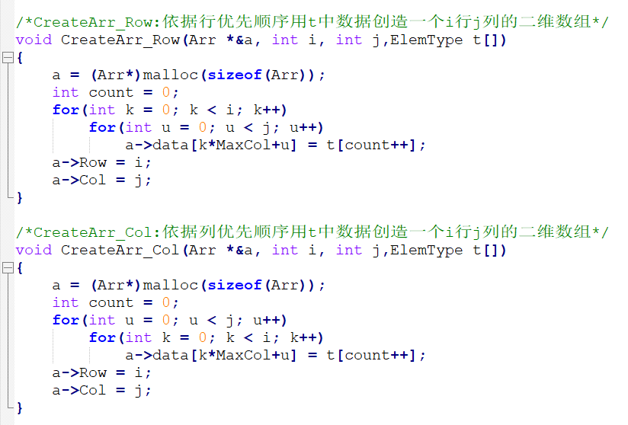
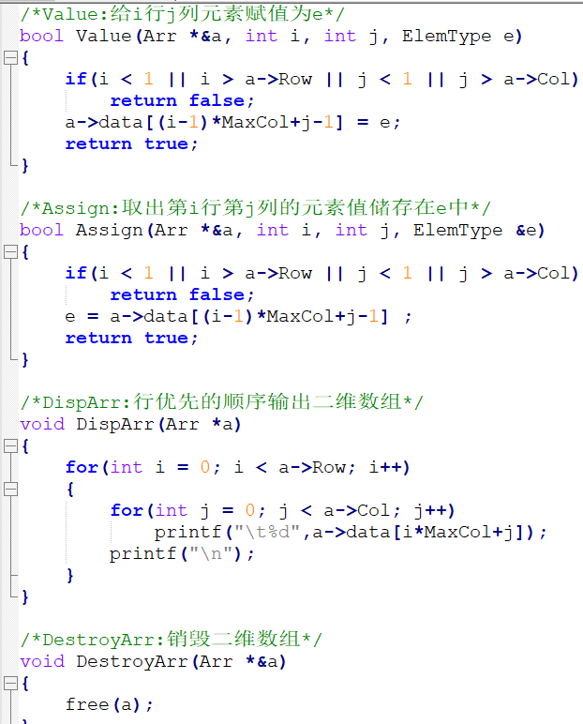
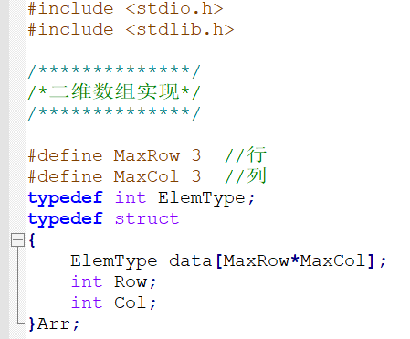
二维数组实现

Slide 5
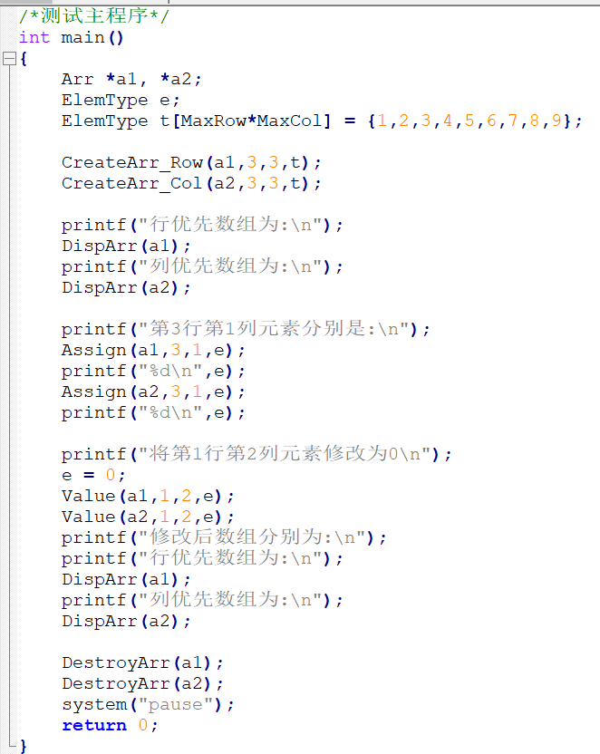
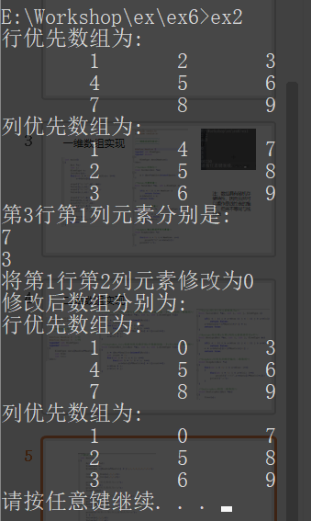

Slide 6
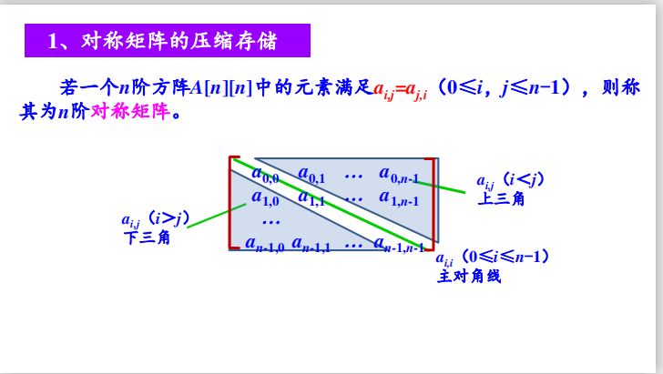
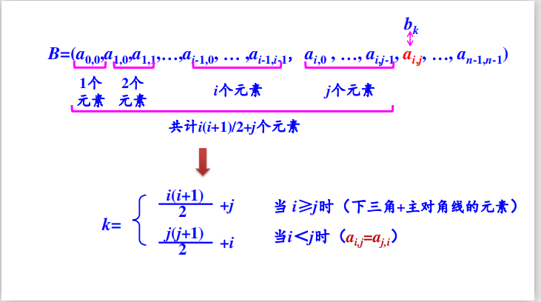
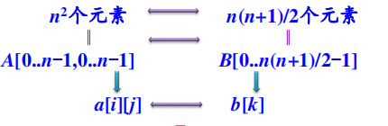
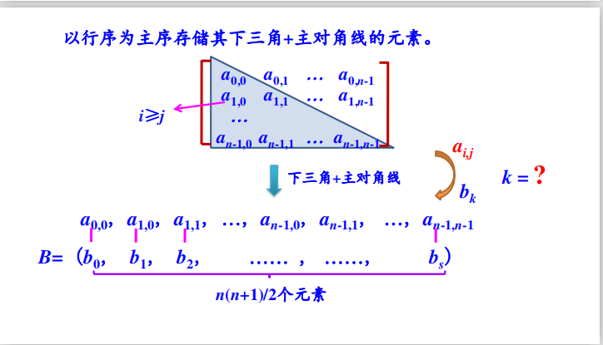
特殊矩阵的压缩存储1：对称矩阵的压缩存储
压缩原理

Slide 7
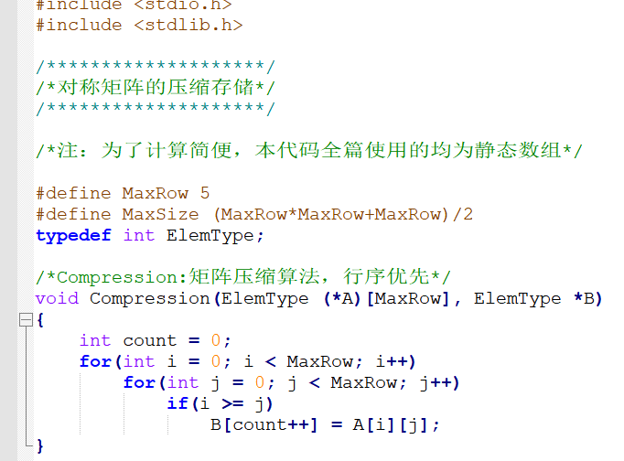
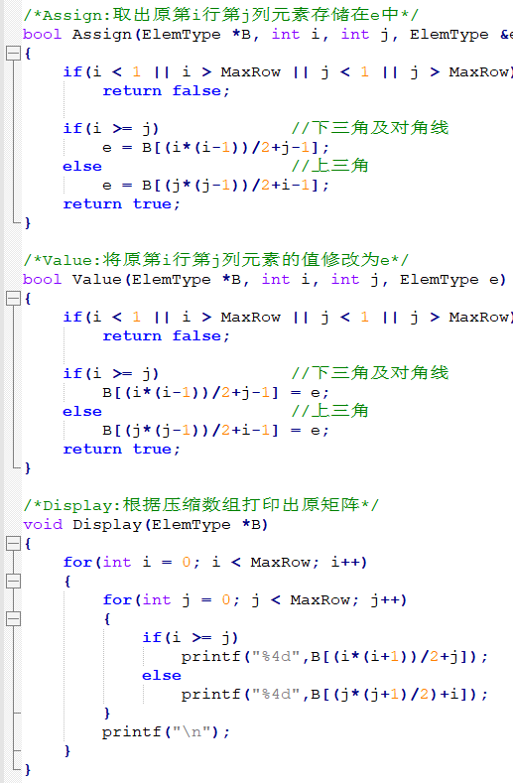
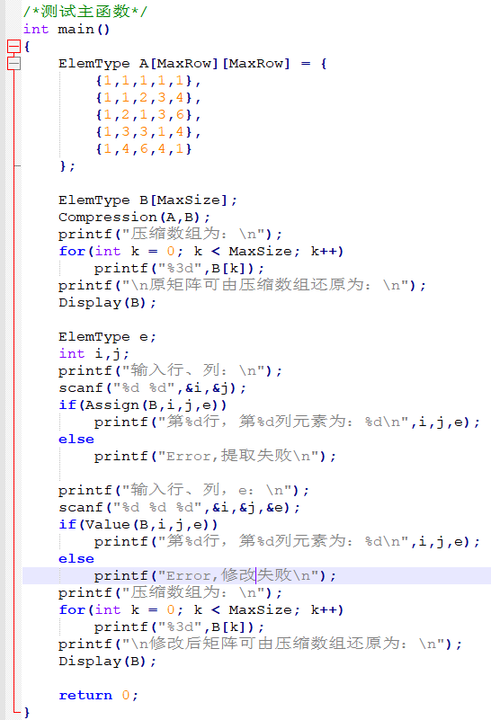
代码实现

Slide 8
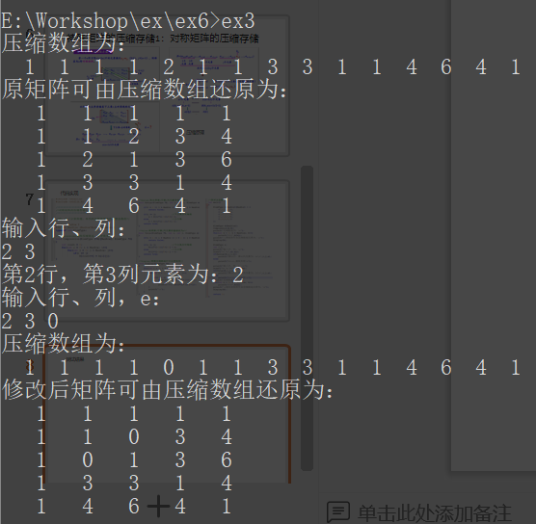
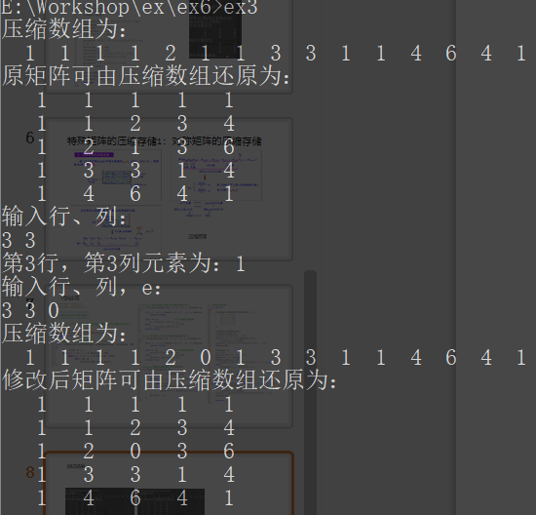
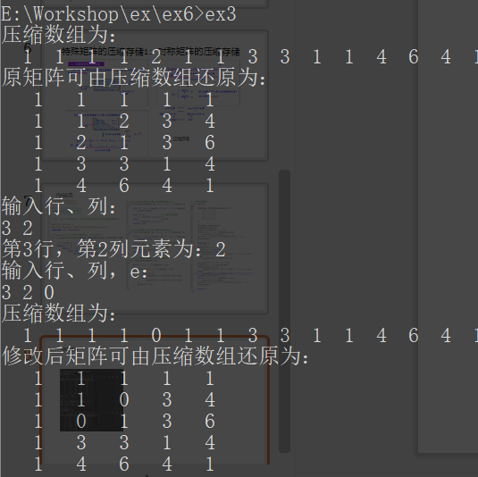
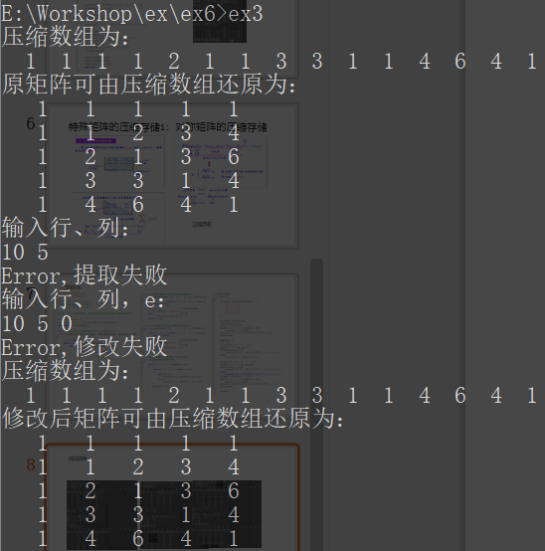
测试结果
下三角
对角线
上三角
错误输入

Slide 9
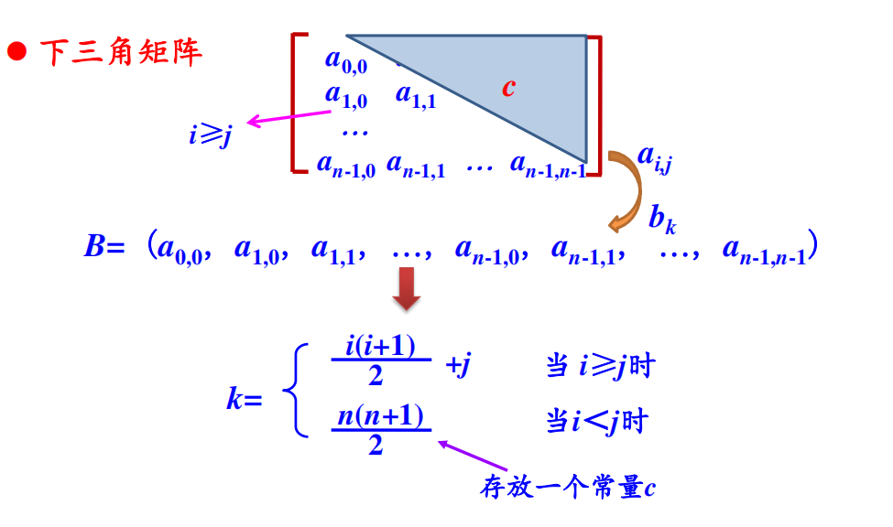
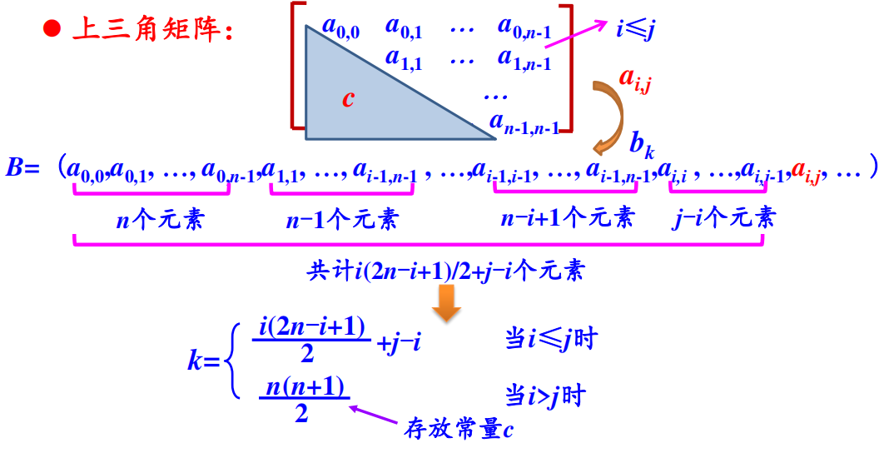
特殊矩阵的压缩存储2：三角矩阵的压缩存储
压缩原理

Slide 10
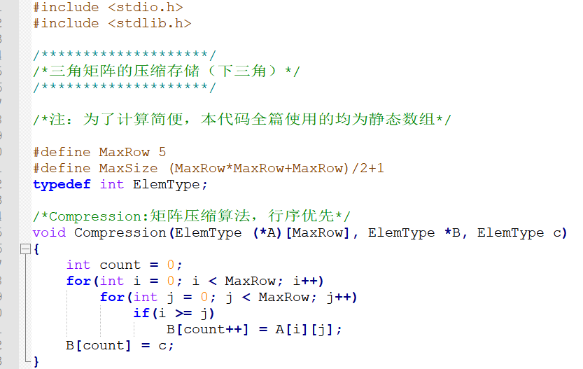
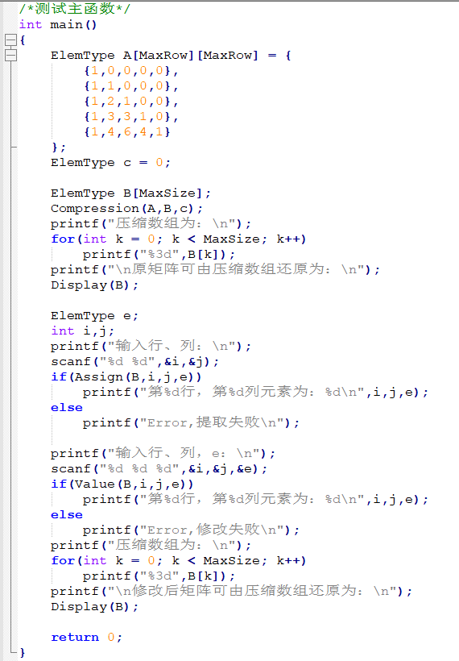
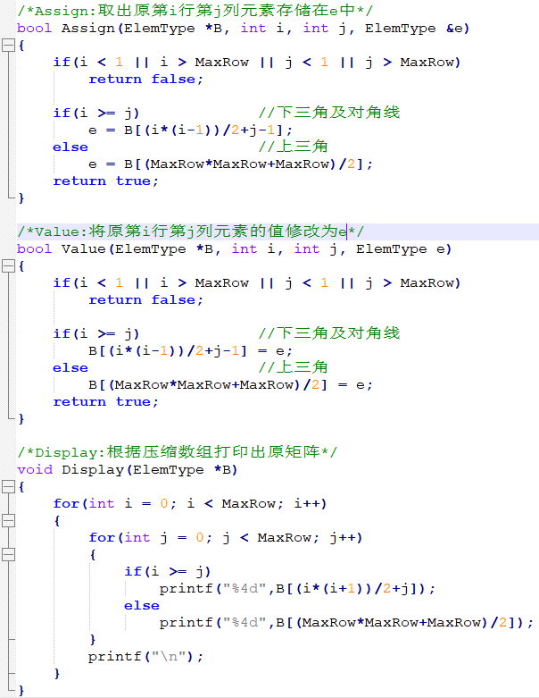
实现代码：下三角（上三角大同小异，略）

Slide 11
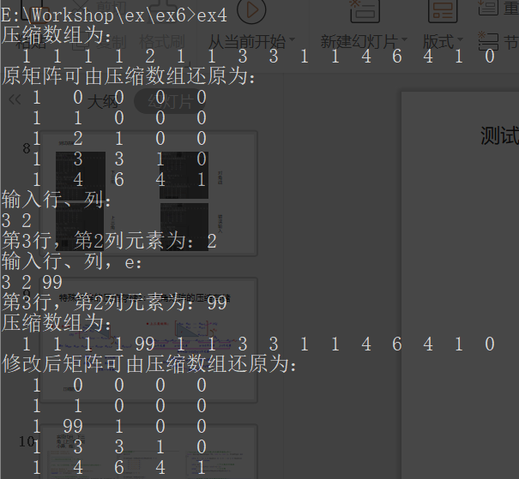
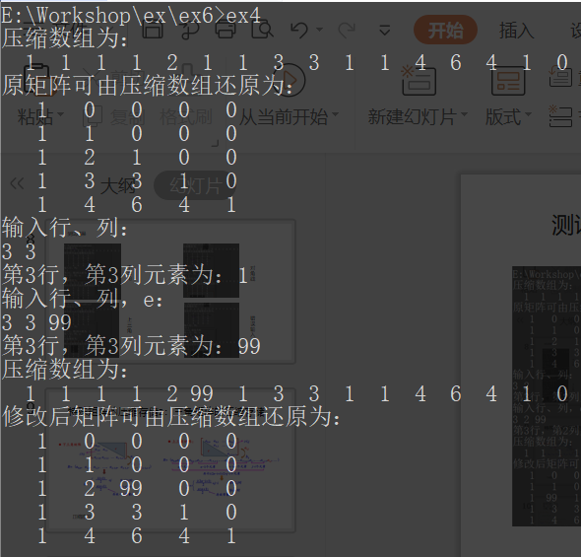
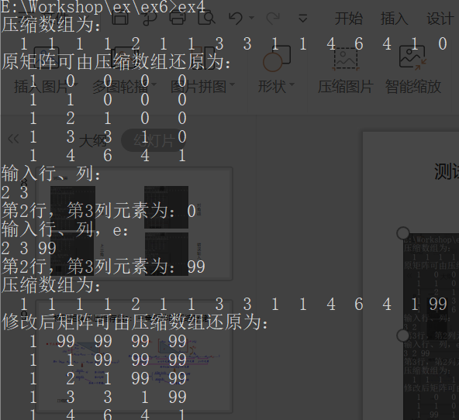
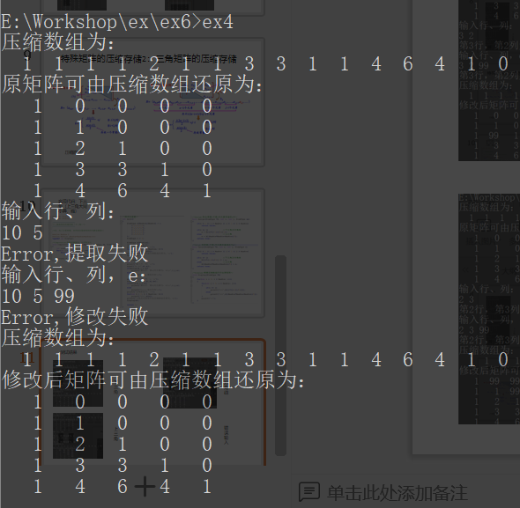
测试结果
下三角
对角线
上三角
错误输入

Slide 12
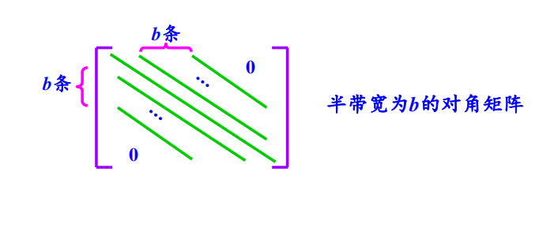
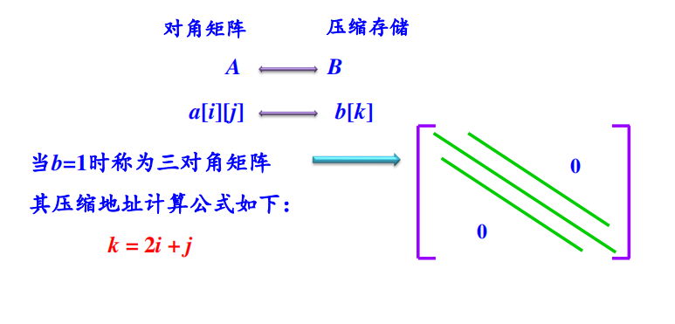
特殊矩阵的压缩存储3：对角矩阵的压缩存储

Slide 13
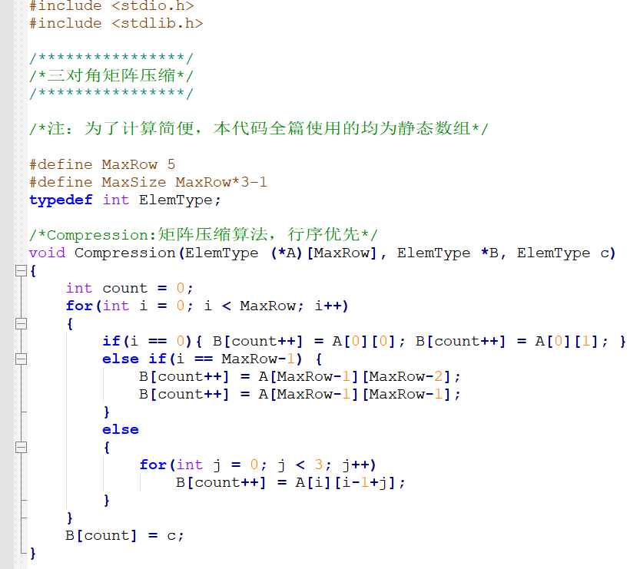
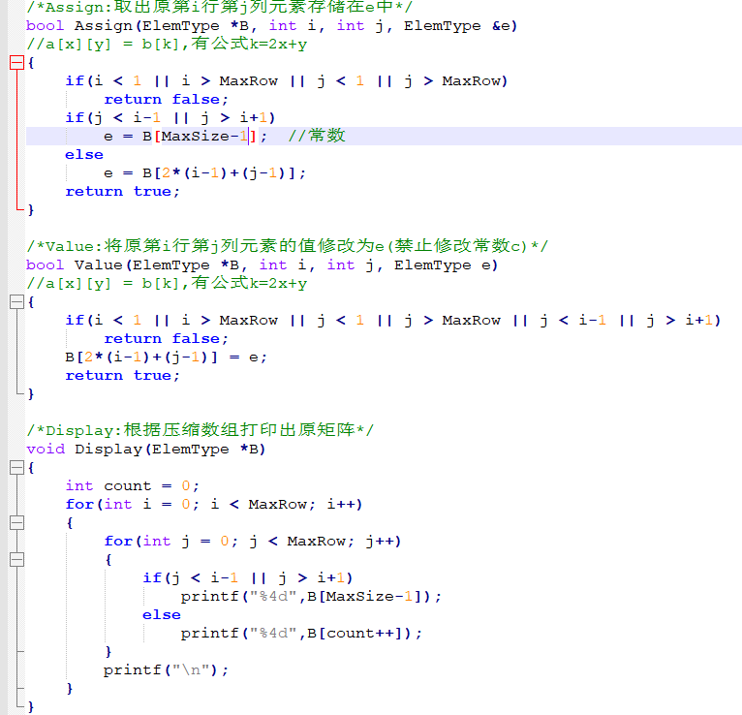
三对角矩阵压缩代码实现

Slide 14
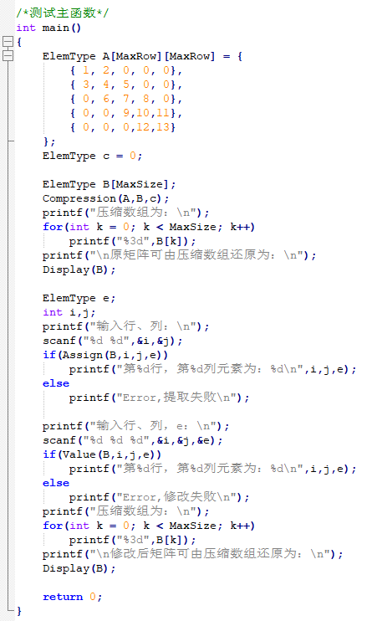
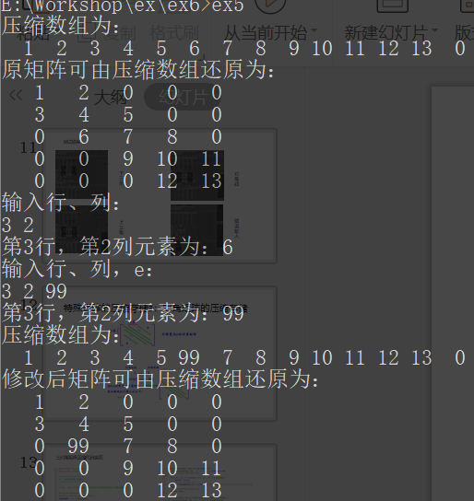
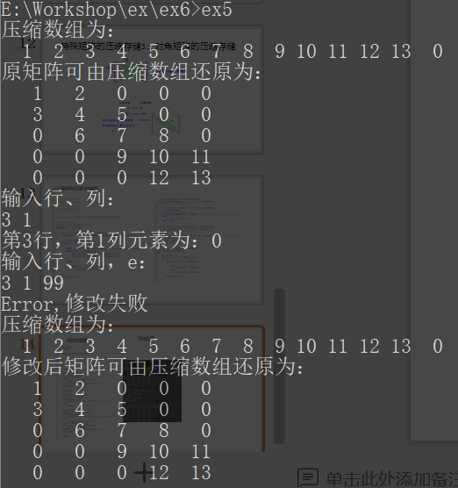
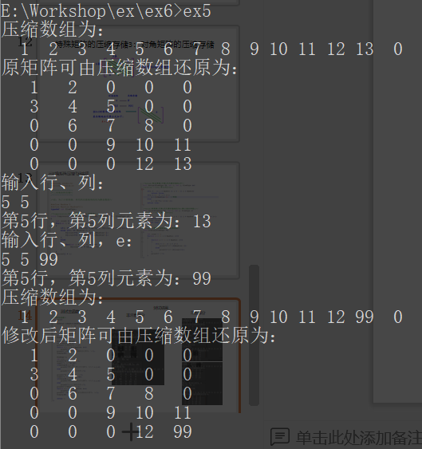
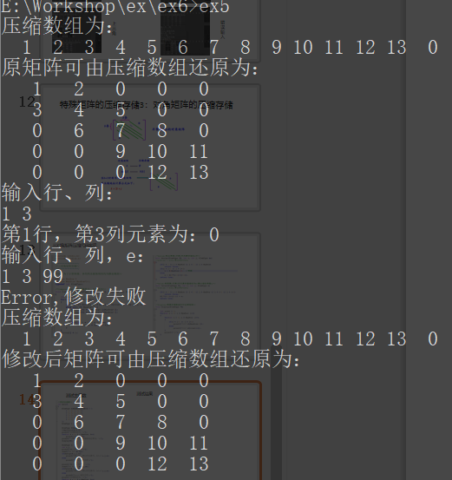
测试结果
测试主函数
常数部分
非常数部分

Slide 15
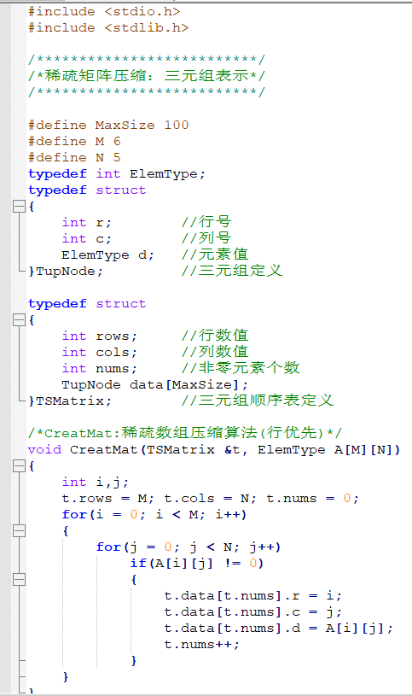
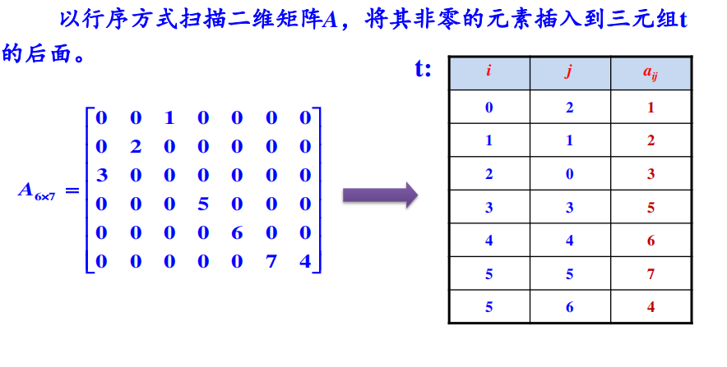
稀疏矩阵压缩1：三元组表示
实现代码
原理

Slide 16
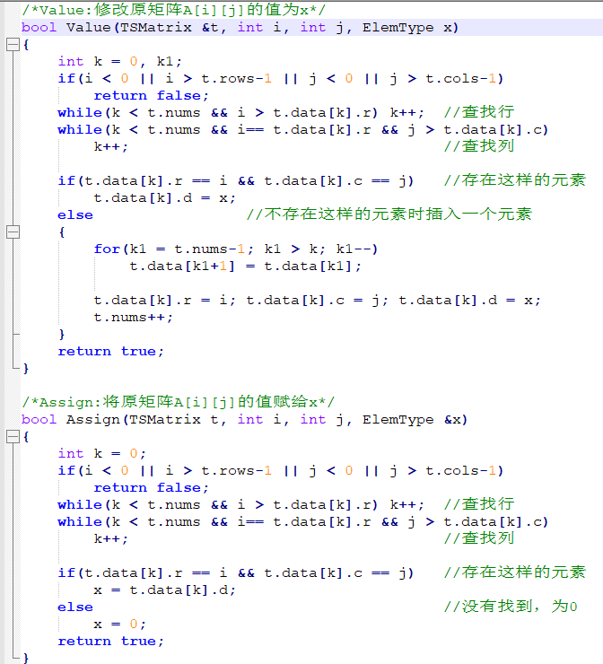
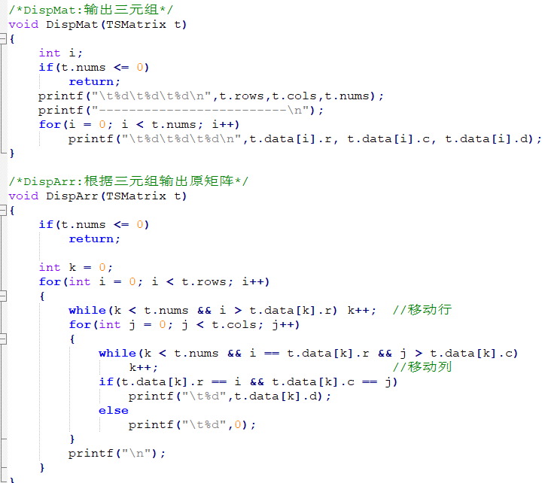
相关操作

Slide 17
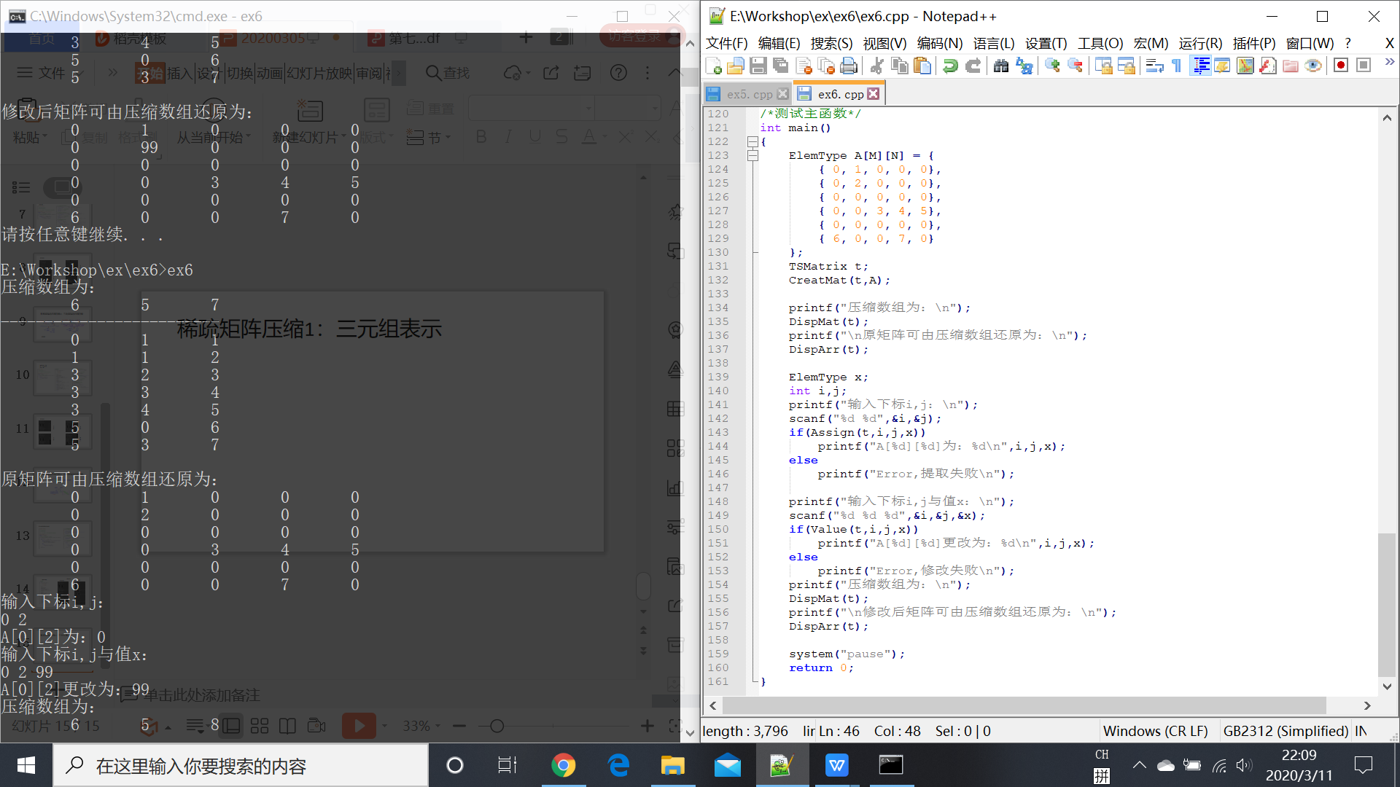
测试实况（太长了，省略）

Slide 18
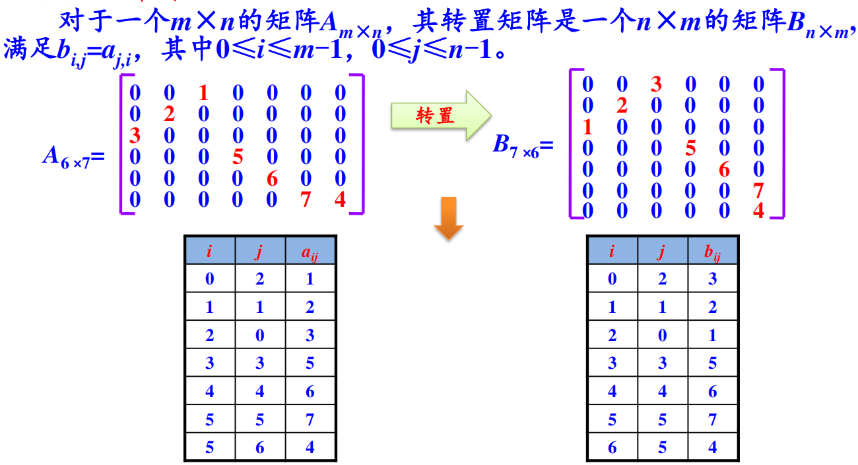
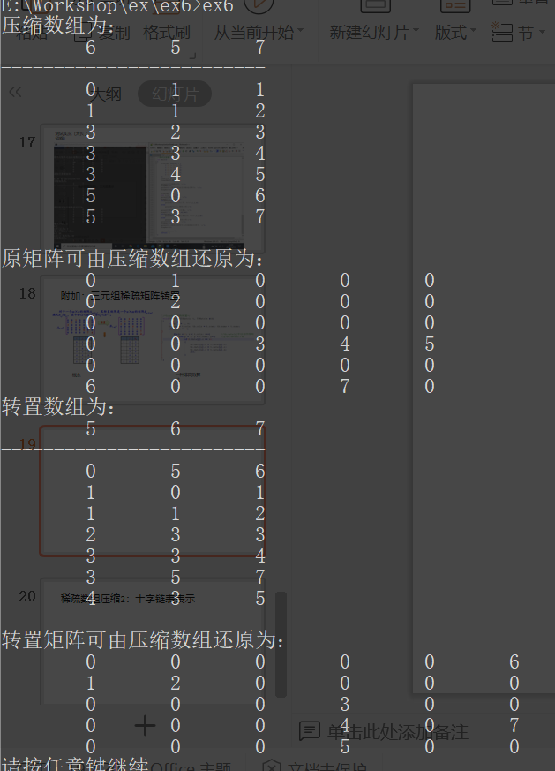
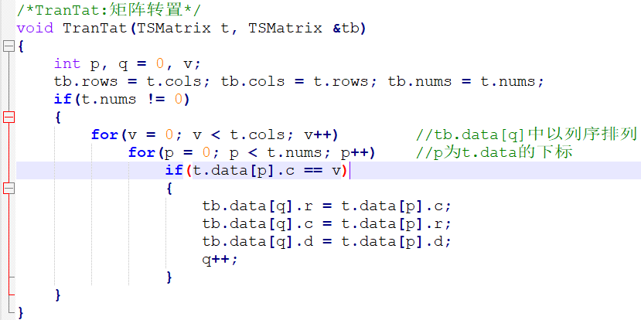
附加：三元组稀疏矩阵转置
测试结果
概念
一种非高效算法

Slide 19
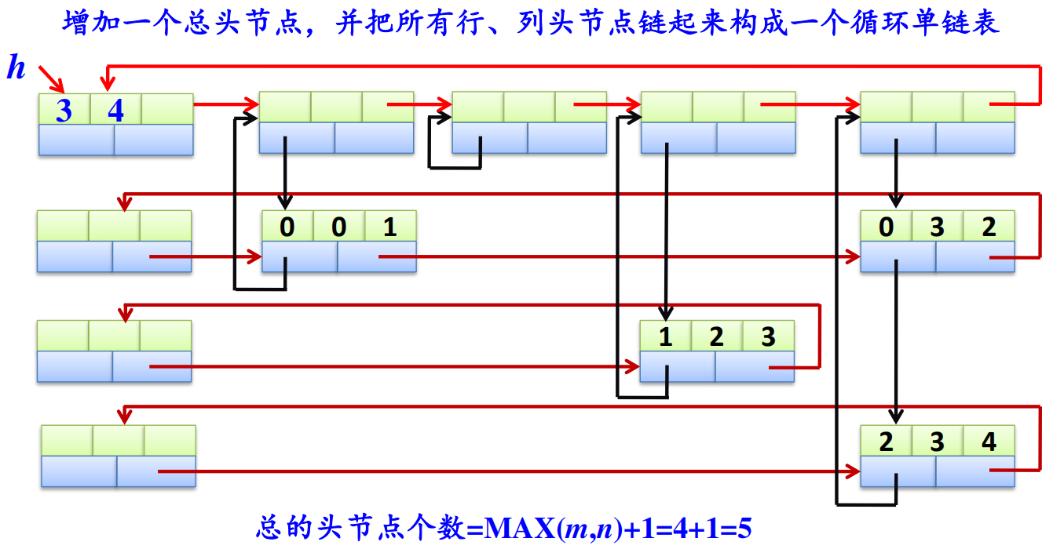
稀疏数组压缩2：十字链表表示
PS：认真搞还可以再搞两天

Slide 20
结语
写矩阵压缩部分的时候深感需要按照实际情况设计具体的自定义结构类型
十字链表思考了一会，觉得完全可以再消耗我两天的时间，放到以后。

